Slide 1
1.4 Análisis y objetivos de diseño

Slide 2
Un sistema de control es dinámico. Responde a una entrada mediante una respuesta transitoria antes de llegar a un estado estacionario que usualmente se parece a la entrada.
Análisis: es el proceso mediante el cual se determina el desempeño de un sistema. Se evalúa su respuesta transitoria y el error de estado estacionario para determinar si se cumplen las especificaciones deseadas.
Diseño: es el proceso mediante el cual se crea o cambia el desempeño de un sistema. Si se analizan la respuesta transitoria de un sistema y su error de estado estacionario, y estos no cumplen las especificaciones, entonces se cambian los parámetros de diseño o se agregan componentes adicionales para cumplirlas.

Slide 3
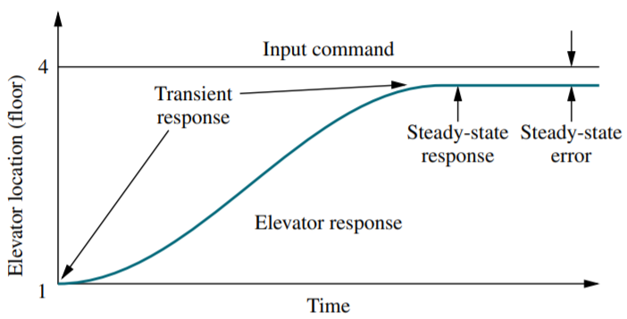
Objetivos del análisis y diseño de un sistema:
Que produzcan la respuesta transitoria deseada
Un error de estado estacionario reducido
Estabilidad
Costo
Sensibilidad del sistema a cambios en los parámetros

Slide 4
Objetivos del análisis y diseño de un sistema:
Respuesta transitoria
Se establecen medidas cuantitativas para la respuesta transitoria. Luego se analiza el sistema para ver su respuesta, y se ajustan los parámetros o componentes de diseño para lograr la respuesta deseada.

Slide 5
Objetivos del análisis y diseño de un sistema:
Respuesta de estado estacionario
Esta respuesta se parece a la entrada y es lo que queda después que la respuesta transitoria se haya disipado a cero. Nos interesa la exactitud de la respuesta de estado estacionario. Se define el error de estado estacionario cuantitativamente, se analiza y se toman medidas correctivas para reducir el error.

Slide 6
Objetivos del análisis y diseño de un sistema:
Estabilidad
La respuesta total de un sistema es la suma de la respuesta natural y la respuesta forzada. La respuesta natural describe la manera en que el sistema se disipa o adquiere energía. La naturaleza de esta respuesta depende sólo del sistema, no de la entrada. Al contrario, la naturaleza de la respuesta forzada depende de la entrada.
Respuesta total = Respuesta natural + Respuesta forzada

Slide 7
Objetivos del análisis y diseño de un sistema:
Estabilidad
Para que un sistema de control sea útil, la respuesta natural debe:
Aproximarse a cero conforme pasa el tiempo, dejando únicamente la respuesta forzada
Oscilar
Si la respuesta natural crece de manera indefinida hasta ser mucho más grande que la respuesta forzada, el sistema no está controlado. A esto se le llama inestabilidad, y puede conducir a la destrucción del dispositivo físico si no se detiene.

Slide 8
Objetivos del análisis y diseño de un sistema:
Estabilidad
La respuesta transitoria es la suma de las respuestas natural y forzada mientras la respuesta natural es grande.
La respuesta de estado estacionario es también la suma de las respuestas natural y forzada, pero la respuesta natural es pequeña.

